Slide 1


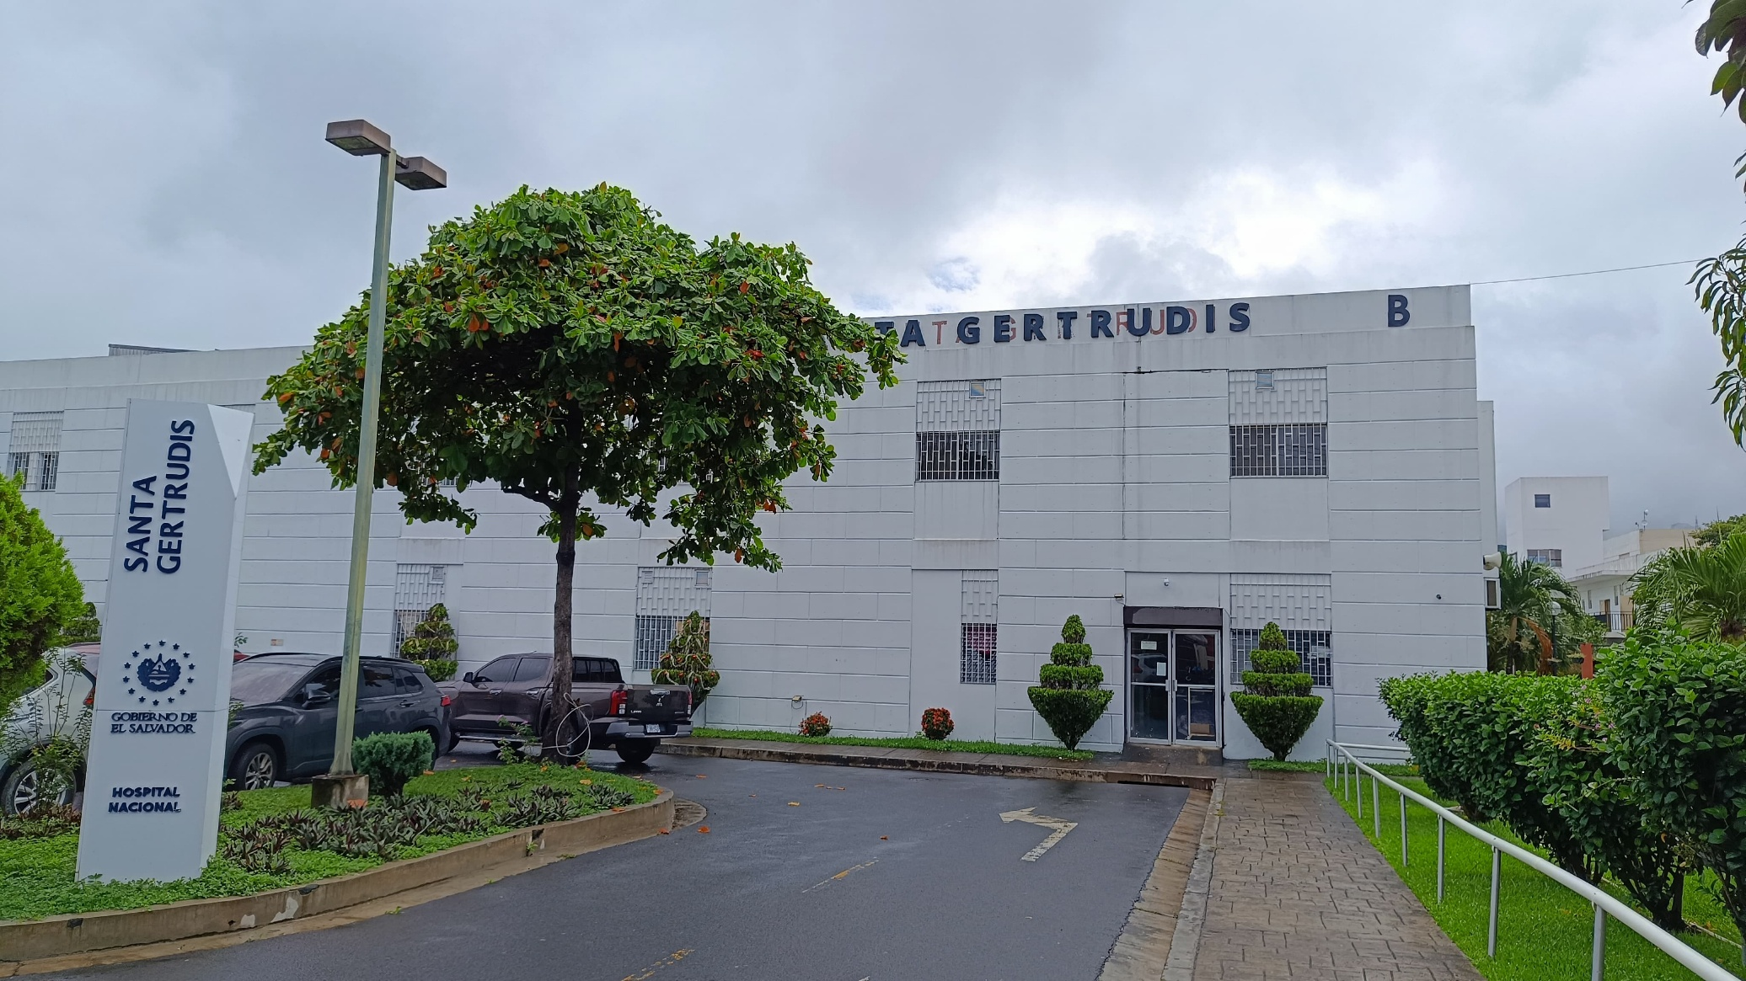
servicios hospitalarios enero, febrero y marzo 2025.

Slide 2
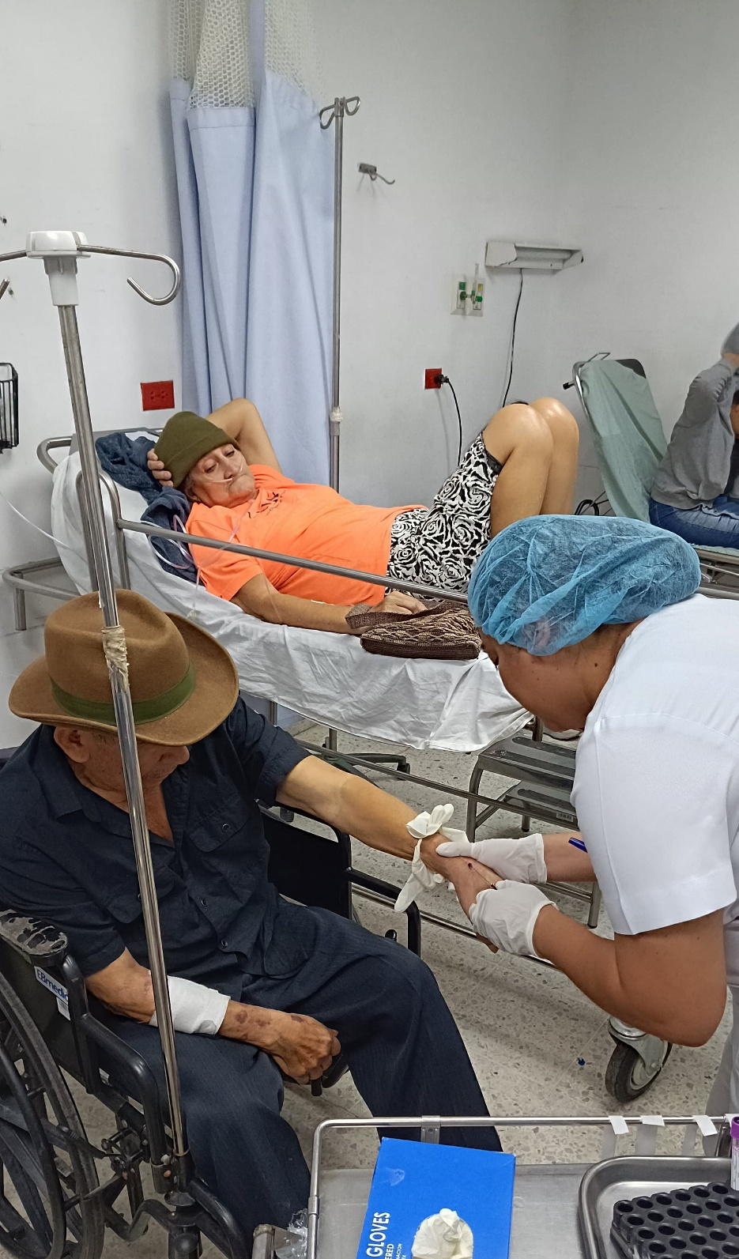
MISIÓN.
Ser la instancia rectora que vela por el adecuado funcionamiento del hospital nacional “santa gertrudis” promoviendo el trabajo en equipo, para garantizar la eficiencia, eficacia y trasparencia en el uso de los recursos institucionales para ofrecer servicios de salud a la población que lo demanda.
VISIÓN.
Constituirse en una dirección estratégica, que le permita desarrollar un trabajo en equipo y en forma armónica, para optimizar los recursos institucionales con una clara apuesta por el desarrollo del hospital departamental en función de elevar la calidad de atención hacia los usuarios.

Slide 3

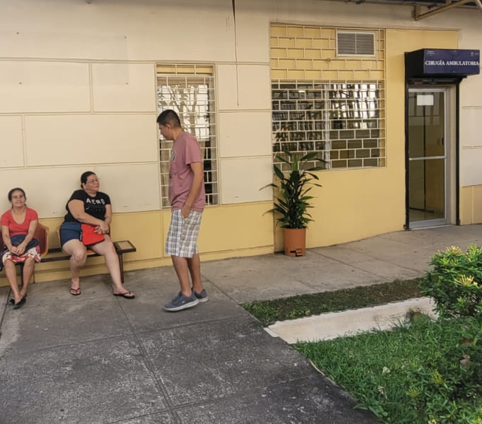
SERVICIOS MÉDICOS AMBULATORIOS.
ATENCION DE CONSULTA EXTERNA, DIVIDA EN LAS SIGUIENTES AREAS:
1. CONSULTA MEDICINA GENERAL Y DE APOYO MEDICO.
UBICADO EN EL EDIFICIO A2, SEGUNDO NIVEL.
2. CONSULTA DE ESPECIALIDADES BASICAS.
UBICADO EN EL EDIFICIO A2, SEGUNDO NIVEL.
3. PEQUEÑA CIRUGIA AMBULATORIA.
UBICADO EN EL EDIFICIO A2, PRIMER NIVEL.
4. CONSULTA DE SUB-ESPECIALIDADES Y ODONTOLOGÍA.
UBICADO EN EL EDIFICIO A2, TERCER NIVEL.
5. FISIOTERAPIA.
UBICADA EN EL EDIFICIO A1, PRIMER NIVEL.

Slide 4
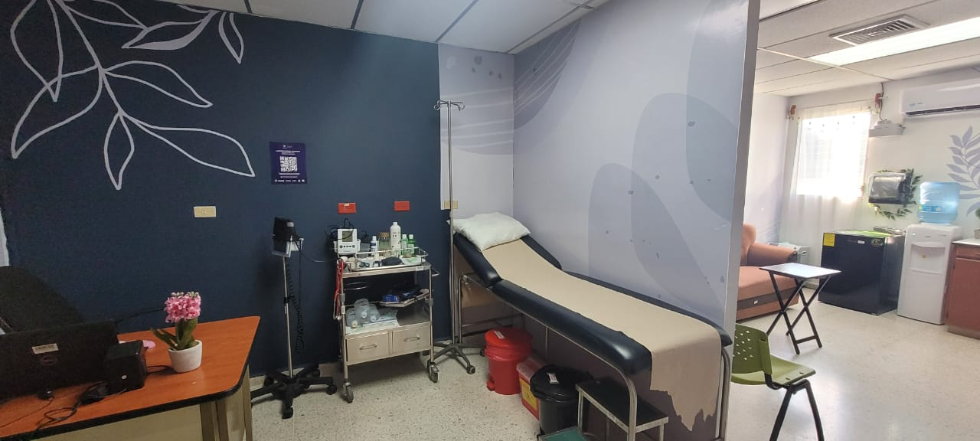
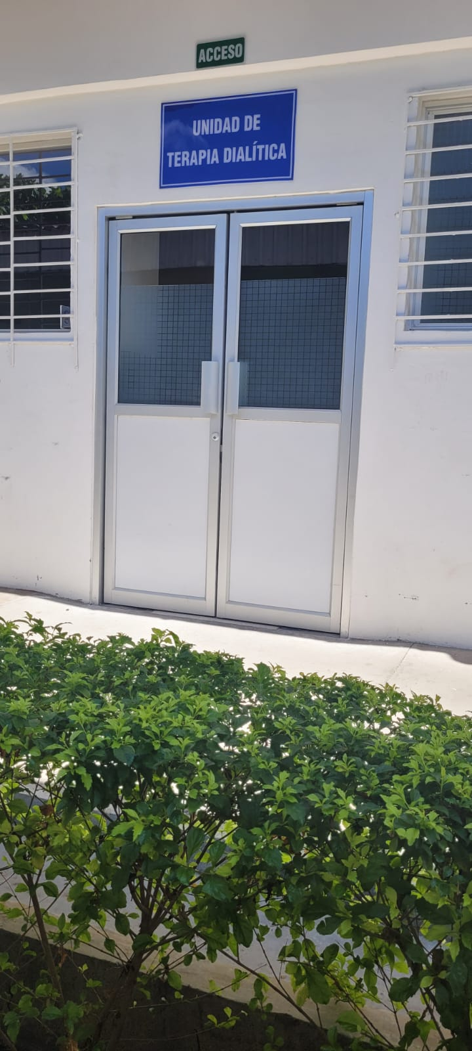
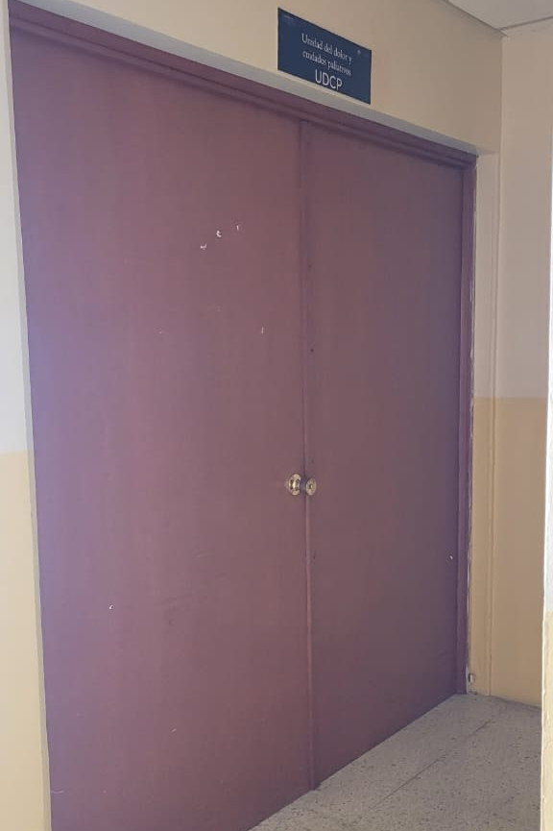
SERVICIOS MÉDICOS AMBULATORIOS.
6. CENTRO DE PREVENCIÓN Y TRATAMIENTO DE ADICCIONES (CPTA FOSALUD).
UBICADO EN EL EDIFICIO B DE HOSPITALIZACIÓN, A LA PAR DE ESDOMED.
7. UNIDAD DE CUIDADOS PALIATIVOS (UDCP).
UBICADO EN EL EDIFICIO A2, TERCER NIVEL.
8. UNIDAD DE TERAPIA DIALÍTICA.
UBICADO AL COSTADO DERECHO DEL EDIFICIO A2.

Slide 5
HORARIO DE CONSULTA EXTERNA 2025.
ESPECIALIDAD. | HORARIO DE ATENCIÓN.
CIRUGÍA.
Dr. Amadeo López Barraza. | Viernes 1:00 P.M. - 5:00 P.M
Dr. Carlo Roberto Aquino Cerna. | MARTES 1 A 3:30; JUEVES - VIERNES 1:00 P.M – 3: 30 P.M
Dr. Rodolfo Góchez. | Lunes Y Miércoles De 2:30 P.M -4:30 P.M.
Dr. José Rolando González. | Lunes , Martes, Miércoles Y Viernes 12:30 P.M - 3:00 P.M
Dra. Ana Rosario Pérez. | Lunes Y Viernes 1:00 P.M – 3:00 P.M Clínica De Ulceras, Lunes De 9 A 11 A.M, Miércoles Y Jueves De 9:30 A.M – 12:30 P.M
ORTOPEDIA.
Dr. Alexander Arévalo Sánchez. | Martes Y Miércoles 7:00 A.M.9:30 A.M, Jueves Y Viernes 12:30p.M. - 3:00 P.M Y
Dr. Carlos Ernesto Mejía Ponce. | Lunes Y Viernes De 8. A.M – 10 Md.
MEDICINA INTERNA.
Dra. Gladis Rubenia Romero. | Lunes A Viernes De 7:00a.M A 11: 00 A.M Y Ecv De 11:00 A.M A 1: 00 P.M
Dr. Mauricio Galdámez. | Lunes A Viernes De 7:00 A.M. -9:00 A.M
Dra. Milagro de los Ángeles Arias. | Miércoles Ecv 10:00 A.M – 12:oo Md, Lunes Y Jueves 10: A.M -12:00 P.M; Martes De 1 A 3 Pm
Dr. Marco Antonio Lemus. | Lunes A Viernes De 9:00 Am A 11:00 A.M. Y Clínica Tar 7:00 Am A 9 Am
NEUMOLOGIA.
Dr. Marco Antonio Lemus. | Lunes, Miércoles Y Viernes De 11:00 A.M A 1:00 P.M, Consulta Y Evc Martes Y Jueves

Slide 6
HORARIO DE CONSULTA EXTERNA 2025.
ESPECIALIDAD. | HORARIO DE ATENCIÓN.
NEUROLOGIA.
Dra. Dunia Paola López. | Martes , Miercoles Y Jueves 1:00 P.M - 4: 00 P.M.
NEFROLOGIA.
Dr. Ricardo Vivas Vanegas. | Lunes Y Miércoles 1:00 P.M - 3:00 P.M, Viernes 3: 00 P.M A 5:00 P.M Evaluación Nefro Viernes 1:00 P.M - 3:00 P.M.
OBSTETRICIA.
Dr. Victor Demisio Alas. | Lunes A Viernes 7:00 A.M - 10 :00 A.M, 10:00 A.M. 12:00 P.M. Lunes, Jueves Y Viernes De 1 Pm. A 3 Pm
GINECOLOGIA.
Dra. Ana Ramos . | Lunes , Martes Y Jueves 7:30 Am A 11: 30 Am
Dra. Soraya Cornejo. | Viernes De 9:00 Am A 1: 00 Pm
COLPOSCOPIA.
Dra. Soraya Cornejo. | Lunes, Martes, Y Jueves 9:00 A 1:00 P.M
Dra. Ana Ramos . | Miércoles De 7:30 Am A 11:30 Am
PEDIATRIA.
Dr. Quijano. | Lunes A Viernes 9:00 A.M. - 11:00 A.M.
PSICOLOGIA.
Lic. Alexander Reyes. | Lunes A Viernes 7:00 A.M – 12 :00 A.M. Y De 1:30 P.M – 3:30 P.M. Cuidados Paliativos

Slide 7
HORARIO DE CONSULTA EXTERNA 2025.
ESPECIALIDAD. | HORARIO DE ATENCIÓN.
MEDICINA GENERAL.
Dra. Ana Luisa Velásquez Toledo. | Lunes, Miércoles Y Viernes De 7:00 A.M. – 10:00 A.M. Citologías Martes Y Jueves De 7: 00 A.M A 9 :00 A.M Y 9:00a.M A 10 A.M Consulta Veteranos De Guerra 10:00 A 1:00 P.M.
Dra. Claudia Lorena Miranda. | Lunes A Viernes 2:00 P.M A 4:00 P.M.
Dr. Julio Cesar Miranda. | Lunes A Viernes 8:00 A.M. - 10:00 A.M.
Dr. Donato Vaquerano. | Lunes A Viernes 8:00 A.M. - 10:00 A.M.
Dr. Pedro Antonio Martínez Ortiz. | Lunes A Viernes De 1:30 P.M – 3:30 P.M.
Dra. Patricia Arely Monterrosa. | Lunes, Martes , Viernes 1:00 P.M. - 3:00 P.M., Consulta Citologías Jueves Miércoles Carr 1 P.M A 3 P.M
Dr. Vinicio Serrano. | Jueves De 1:00 Pm A 3:00 Pm
NUTRICIÓN.
Lic. Lucy Ochoa | Martes Y Miércoles 8:00 A.M. - 11:00 A.M.
Lic. Campos. | Lunes , Jueves Y Viernes 8:00 A.M. 11:00 A.M Y 1:00 P.M. - 3:00 P.M.
CUIDADOS PALIATIVOS.
Dr. Mario Alvarenga. | Lunes A Viernes De 9am A 11 Am
Dra. Carla Iraheta. | Lunes A Viernes De 1 Pm A 3pm

Slide 8
SERVICIOS MEDICOS EMERGENCIA.
LAS ATENCIONES DE UNIDAD DE EMERGENCIA ESTAN DIVIDIDAS EN DOS SECCIONES, UNA UNIDAD DE EMERGENCIAS OBSTETRICAS Y GINECOLOGICAS (CENTRO OBSTETRICO) Y UNA EMERGENCIA GENERAL, PARA LAS ATENCIONES PEDIATRICAS, DE MEDICINA INTERNA Y CIRUGIA.
AREA MEDICA. | HORARIO. | SERVICIO DE APOYO. | HORARIO.
MEDICINA INTERNA. | (8 HORAS) 7:30 A.M. A 3:30 P.M. | FARMACIA. | 24 HORAS.
CIRUGIA GENERAL. | (12 HORAS) 7:00 A.M. A 7:00 P.M. | RAYOS X. | 24 HORAS.
PEDIATRIA. | (8 HORAS) 7:00 A.M. A 3:00 P.M. | LABORATORIO CLINICO. | 24 HORAS.
GINECOLOGIA Y OBSTETRICIA (CENTRO OBSTETRICO). | 24 HORAS. | DOCUMENTOS MEDICOS. | 24 HORAS.
ORTOPEDIA. | 4 HORAS (8:00 AM-11:00 AM) (1:00 PM-3:00 PM) | BANCO DE SANGRE (PARA TRANSFUSIONES) | 24 HORAS
MAXIMA EMERGENCIA. | 24 HORAS | ULTRASONOGRAFIA. | (8 HORAS) 7:00 A.M. A 3:00 P.M.
OBSERVACION. | 24 HORAS | AMBULANCIA. | 24 HORAS
PEQUEÑA CIRUGIA. | 24 HORAS | TRABAJO SOCIAL. | (8 HORAS) 7:30 A.M. A 3:30 P.M.
MEDICOS GENERALES DISTRIBUIDOS EN TODAS LAS AREAS DE ATENCION MEDICA DE UNIDAD DE EMERGENCIAS. | 24 HORAS CONTINUAS.

Slide 9
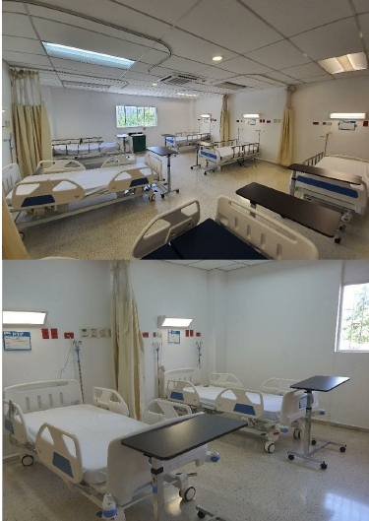
SERVICIOS MÉDICOS HOSPITALARIOS.
CONTAMOS CON HOSPITALIZACION EN LAS ESPECIALIDADES BÁSICAS:
MEDICINA INTERNA.
CIRUGIA GENERAL.
GINECOLOGIA Y OBSTETRICIA.
PEDIATRIA.
ATENCION DEL RECIEN NACIDO.
HOSPITALIZACION POR CONVENIOS CON:
ISSS.
ISBM.

Slide 10
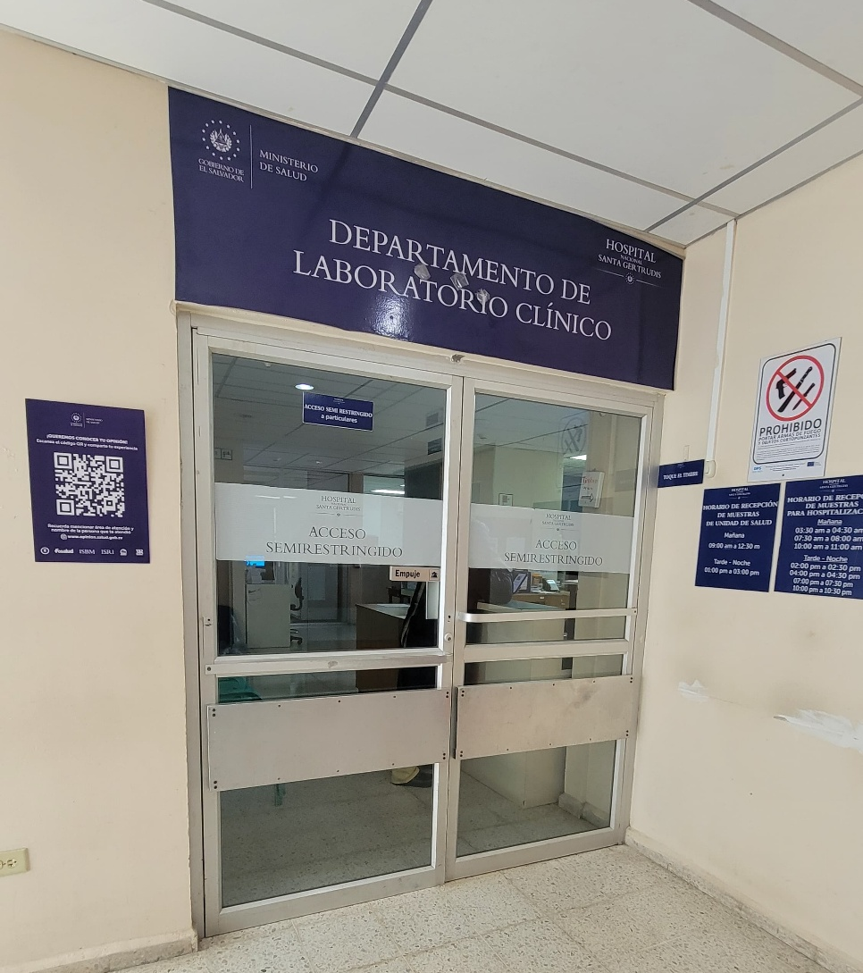
SERVICIO DE LABORATORIO CLÍNICO.
EL HOSPITAL CUENTA CON UN MODERNO LABORATORIO CLINICO CON CAPACIDAD DE PROCESAR PRUEBAS COMO:
QUIMICA SANGUINEA.
INMUNOHEMATOLOGIA.
HEMATOLOGIA.
BACTERIOLOGIA.
COPROLOGIA Y URIANALISIS.
Pacientes ambulatorios
Horario: lunes a viernes: 6:00 am – 8:30 am
Toma de muestra de exámenes.
Edificio A-1, tercer nivel
Pacientes emergencias y hospitalizacion
Horario de 24 horas continuas, todos los días del año.
Edificio B, laboratorio clínico central.

Slide 11

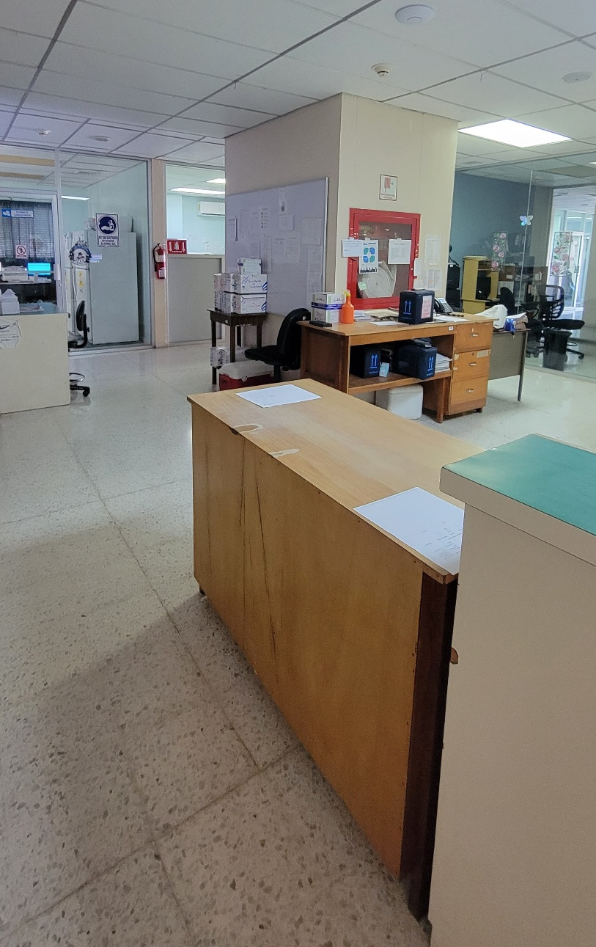
QUÍMICA SANGUINEA.
Nitrógeno Ureico. | ALT | Amilasa.
Bilirrubina directa. | Glucosa. | Sodio.
Magnesio. | Creatinina. | TroponinaI.
Acido úrico. | AST | Fosforo.
Depuración creatinine y proteínas. | LDL HDL | Calcio.
Cloro. | Potasio. | Bilirrubina indirecta.
Fosfatasa alcalina. | LDH | Albumina.
Proteína c reactiva. | Colesterol. | Testo Sullivan.
Glucosa postprandial. | Triglicéridos. | Tolerancia a la glucose.
Citoquímico de liquido Peritoneal. | Hemoglobina. | Citoquímico de Líquido cefalorraquídeo.
Glicosilada. | Proteína st. | Célula en helecho.

Slide 12
HEMATOLOGIA, COAGULACIÓN Y BANCO DE SANGRE.
TIEMPO DE SANGRADO. | HEMOGLOBINA. | HEMATOCRITO.
VELOCIDAD DE ERITROSEDIMENTACION. | INVESTIGACION CELULAS L.E. | PRUEBA DE ESPERMOGRAMA.
TIEMPO DE COAGULACION. | DIMERO D. | FIBRINOGENO.
FROTIS DE SANGRE PERIFERICA. | RETICULOCITOS. | HEMOGRAMA.
INVESTIGACION DE PLASMODIUM. | DONACION DE SANGRE. | PLAQUETAS
TP. | TPT. | INR.

Slide 13
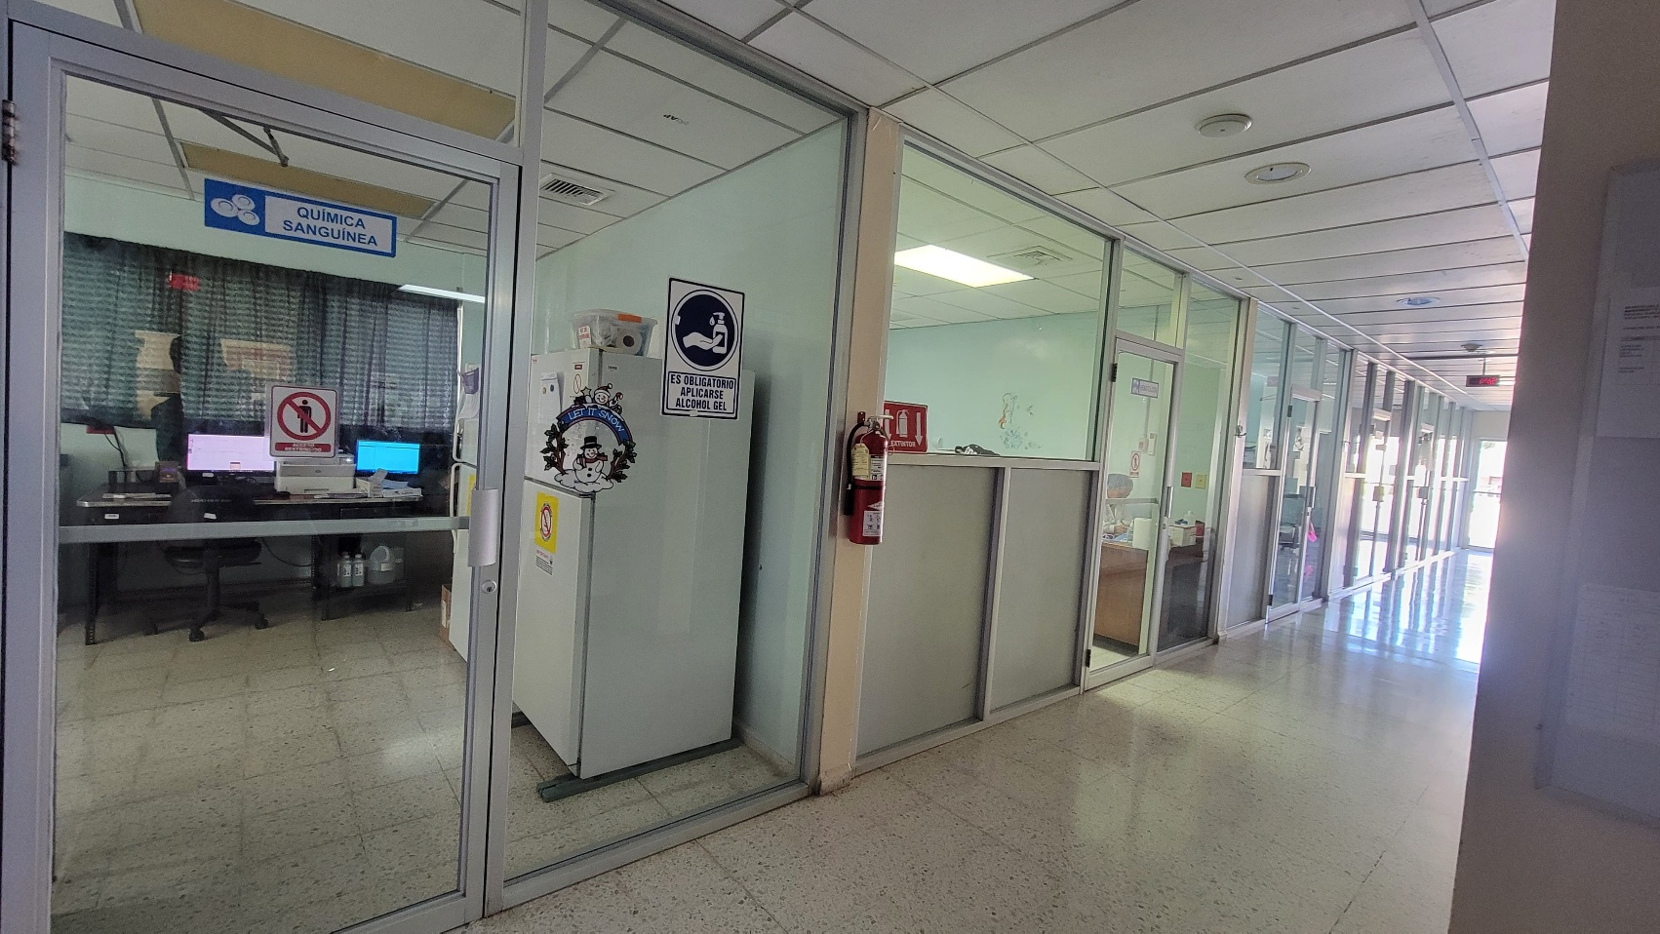
INMUNOHEMATOLOGIA.
PRUEBA DE EMBARAZO EN ORINA Y SANGRE. | PRUEBA RAPIDA DE CHAGAS. | PRUEBA VIH RAPIDA. | PRUEBAS TIROIDEAS.
TRANSFUSIONES DE COMPONENTES SANGUINEOS. | COOMBS INDIRECTO. | ANTIGENOS FEBRILES. | PROTEINA C REACTIVA.
PRUEBA AG/AC COVID 19. | IgM TOXOPLASMA.
PRUEBA RAPIDA HEPATITIS B. | TIPEO AB O RH.
IgG TOXOPLASMA. | PRUEBA RAPIDA HEPATITIS C.
PRUEBA CRUZADA. | FACTOR REUMATOIDEO.
ANTIGENO PROSTATICO. | COOMBS DIRECTO.
PRUEBA DE SIFILIS.

Slide 14
BACTERIOLOGÍA.
COPROLOGIA Y URIANALISIS.
COPROCULTIVO. | HEMOCULTIVO. | CULTIVO DE SECRECIONES.
CULTIVO DEL CR. | CULTIVO VIBRIO CHOLERAE. | CULTIVO OGAWA KUDOH.
PRUEBA GENEXPERT. | BACILOSCOPIA. | UROCULTIVO.
CULTIVO LIQUIDO PERITONEAL.
GENERAL DE ORINA. | PRUEBA RAPIDA PARA HELICOBACTER PYLORI.
PRUEBA DE AZUL DE METILENO | GENERAL DE HECES.
ALBUMINA EN ORINA. | SANGRE OCULTA EN HECES.

Slide 15
PRUEBAS QUE SE REFIEREN A LABORATORIO CENTRAL DE SALUD PUBLICA.
PRUEBA DE CONFIRMACION DE DENGUE. | PRUEBA DE CONFIRMACION DE CHICKUNGUNYA.
PRUEBA DE ZIKA. | PRUEBA DE CONFIRMACION DE SIFILISFTA-ABS.
PRUEBA DE CONFIRMACION PARA VIH, HEPCYB, CHAGAS. | ENVIO DE CEPA DE CONFIRMACION BACTERIOLOGICA.
PRUEBA DE ENFERMEDADES ERUPTIVAS FEBRILES (SARAMPION Y RUBEOLA). | PRUEBA PARA LEPTOSPIROSIS.
CULTIVO DE LOWENSTEINJENSEN. | CARGA VIRAL Y CD4.
PRUEBA DE CITOMEGALOVIRUS Y TOSFERINA. | PRUEBA DE INFLUENZA.
PRUEBA DE TOXOPLASMOSIS.

Slide 16
SERVICIOS DE RADIOLOGIA E IMÁGENES DIAGNOSTICAS.
CONTAMOS CON UNA SERIE DE ESTUDIOS DIAGNOSTICOS RADIOLOGICOS Y DE IMÁGENES CAPACES DE CONTRIBUIR A DIAGNOSTICOS PRECISOS, EL DEPARTAMENTO ESTA UBICADO EN LAS INSTALACIONES DE LA UNIDAD DE EMERGENCIA. ADEMAS LOS SERVICIOS ESTAN TOTALMENTE DIGITALIZADOS.
TORAX AP / PA. |  | CRANEO. | MUÑECA. | HUMERO. | MANDIBULA.
C. LUMBAR. | C. CERVICAL. | C. DORSAL. | PELVIS AP. | FEMUR. | TIBIA Y PERONE.
RODILLA. | CODO. | TOBILLO. | PIE. | HOMBRO. | CLAVICULA.
COLUMNA LUMBOSACRA AP. |  | ESTERNON. | ESCAPULA. | ABDOMEN SIMPLE
CALCANEO. | ESPOLON. | DEDOS DE PIE Y MANO. |  | CUBITO Y RADIO.

Slide 17
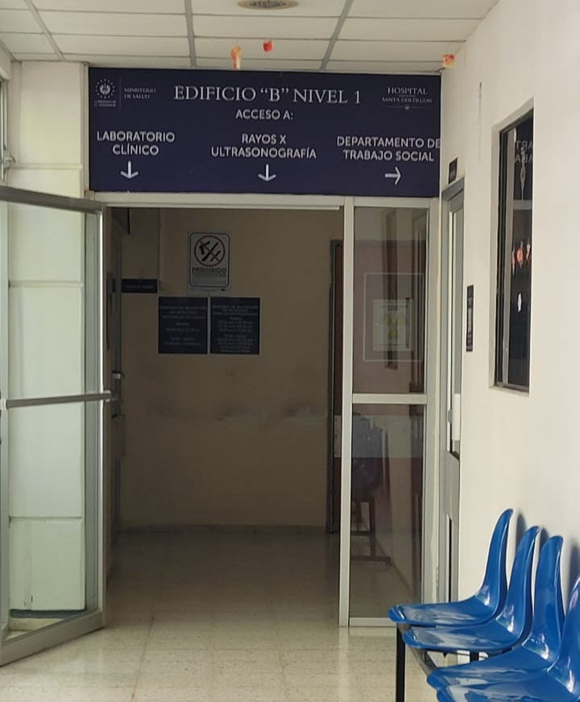
EXÁMENES ESPECIALES.
MAMOGRAFÍA.
ENEMA BARITADO.
CISTOGRAMA.
UTEROGRAMA.
TUBO DIGESTIVO SUPERIOR.
COLANGIOGRAMA.
PIELOGRAMA ENDOVENO.
FLUOROSCOPÍA.
Pacientes ambulatorios
Horario: lunes a viernes: 7:30 am – 3:30 pm
Pacientes emergencias y hospitalización.
Horario de 24 horas continuas, todos los días del año.
Pruebas especiales.
Horario de: 7:30 am – 10:00 am
Pruebas convencionales.
Horario según necesidad.

Slide 18
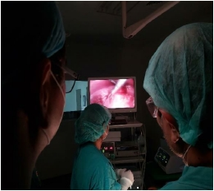
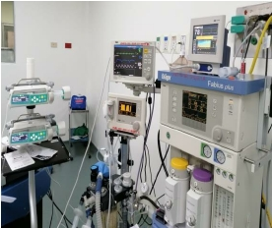
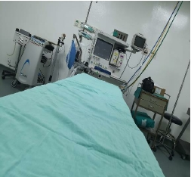
SERVICIOS QUIRÚRGICOS.
CONTAMOS CON UN CENTRO QUIRÚRGICO CON TRES QUIRÓFANOS, Y UN QUIRÓFANO EXCLUSIVO PARA CENTRO OBSTÉTRICO, EN LOS CUALES SE REALIZAN PROCEDIMIENTOS EN DOS CATEGORIAS, CIRUGÍAS DE EMERGENCIAS, CIRUGÍA AMBULATORIA Y CIRUGÍAS ELECTIVAS.
ESPECIALIDADES QUE REALIZAN INTERVENCIONES QUIRÚRGICAS :
CIRUGIA GENERAL.
VIDEOLAPAROSCOPIA.
ORTOPEDIA.
GINECOLOGIA.
OBSTETRICIA.

Slide 19
FISIOTERAPIA.
EL DEPARTAMENTO DE FISIOTERAPIA CUENTA CON UNA OFERTA DE SEVICIO DE ATENCIONES AMBULATORIOS COMO PARTE DEL COMPLEMENTO EN EL MANEJO INTEGRAL DE PACIENTES DE CONSULTAS MEDICAS U DE OPERACIONES REALIZADAS EN LA INSTUTUCION O EN OTROS CENTROS, CONTAMOS CON:
ÁREA DE HIDROTERAPIA.
ÁREA DE ELECTROTERAPIA Y TERMOTERAPIA.
ÁREA DE ESTIMULACION TEMPRANA.
GIMNASIO PARA ADULTOS.
GIMNASIO PARA NIÑOS.
SALON SNOZEELEN.
ÁREA DE TERAPIA OCUPACIONAL.
CUBÍCULO DE TRATAMIENTO DE DIATERMIA.

Slide 20
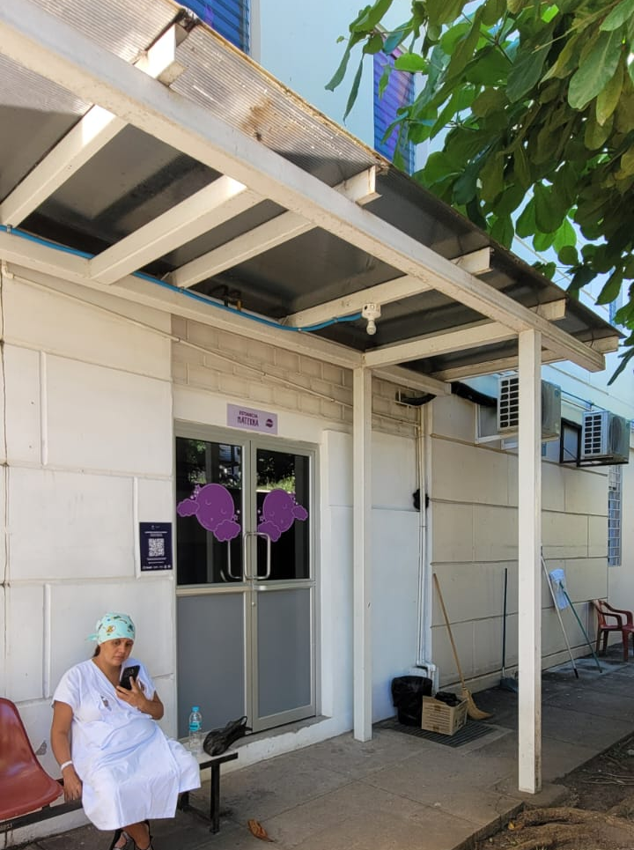
PROGRAMAS HNSG.
EL HOSPITAL NACIONAL SANTA GERTRUDIS CUENTA CON PROGRAMAS EN PARALELO A LAS ATENCIONES MEDICAS QUE BRINDA, PARA MEJORAR LOS PROCESOS DE RECUPERACION DE LOS PACIENTES.
Programas actuales del hospital:
Programa de receta domiciliar.
Programa del premature.
Programa en alianza con Universidad Don Bosco, sobre prótesis y órtesis (jornadas).
Programa de educación para diabéticos (ASADI).
Grupos de apoyo para enfermedades crónicas.
Programa de salud visual, Entrega de lentes gratis.
Programa de pasantía de embarazadas en alianza con primer nivel de salud.
Albergue materno.
Grupos de apoyo para adicciones.

